Slide 1
Let’s pose!!

Slide 2
Let’s photo!!

Slide 3
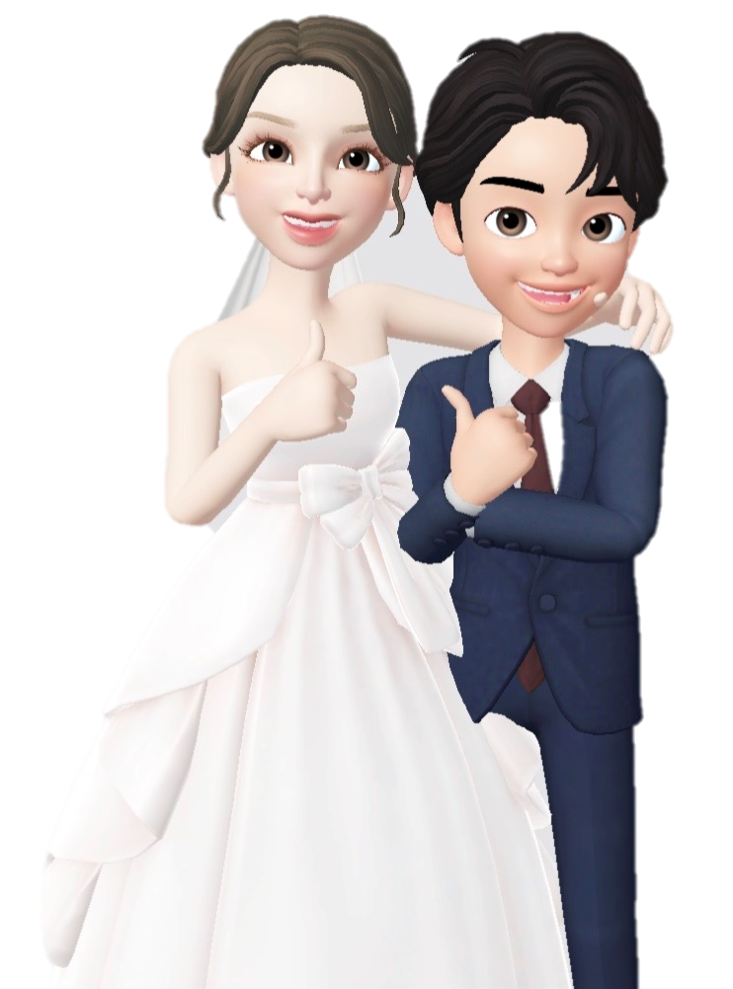
Weddingram
親指を立ててグッド

Slide 4
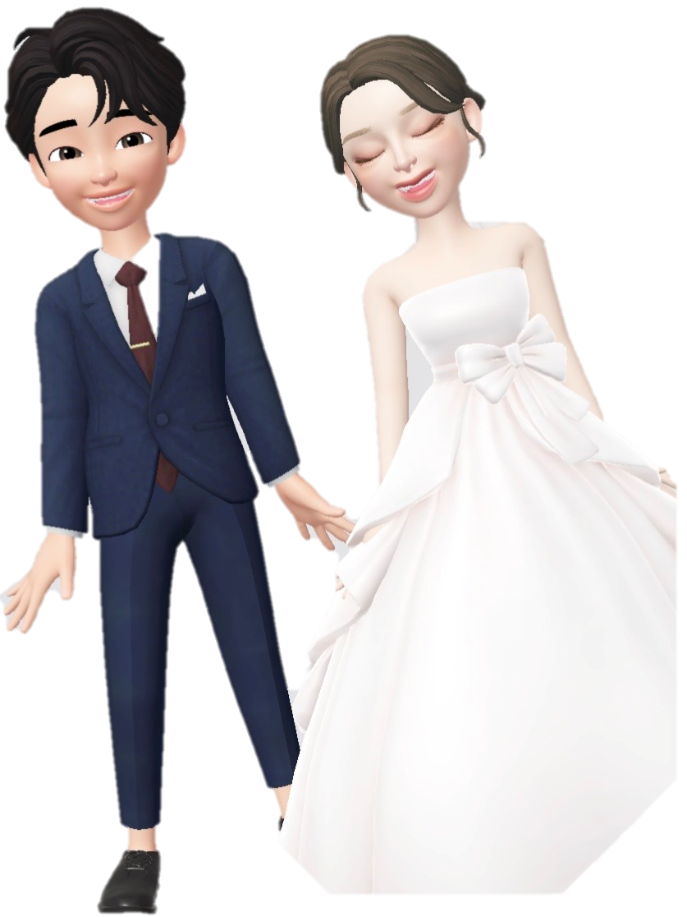
Weddingram
傾きポーズ

Slide 5
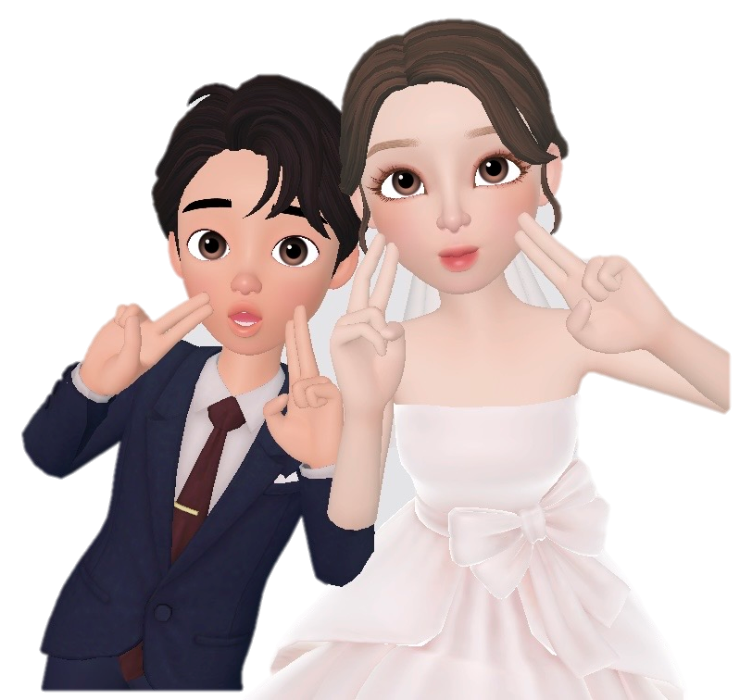
Weddingram
チュキチュキポーズ

Slide 6
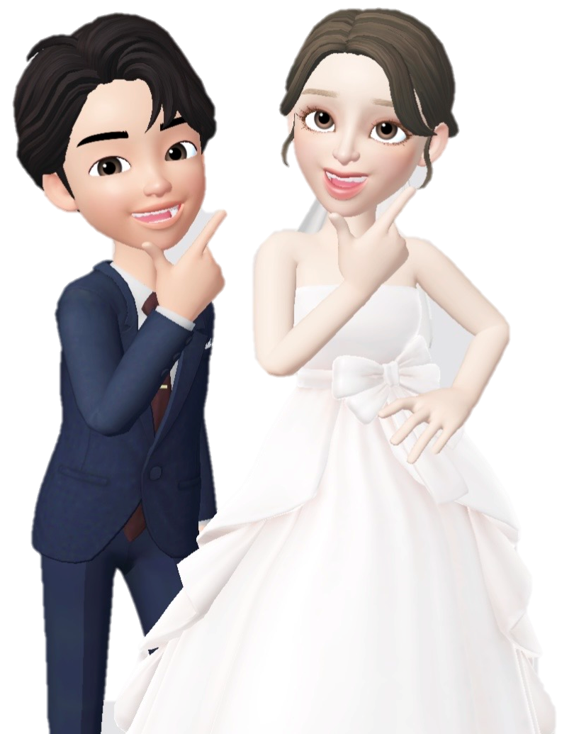
Weddingram
Ⅴラインポーズ

Slide 7
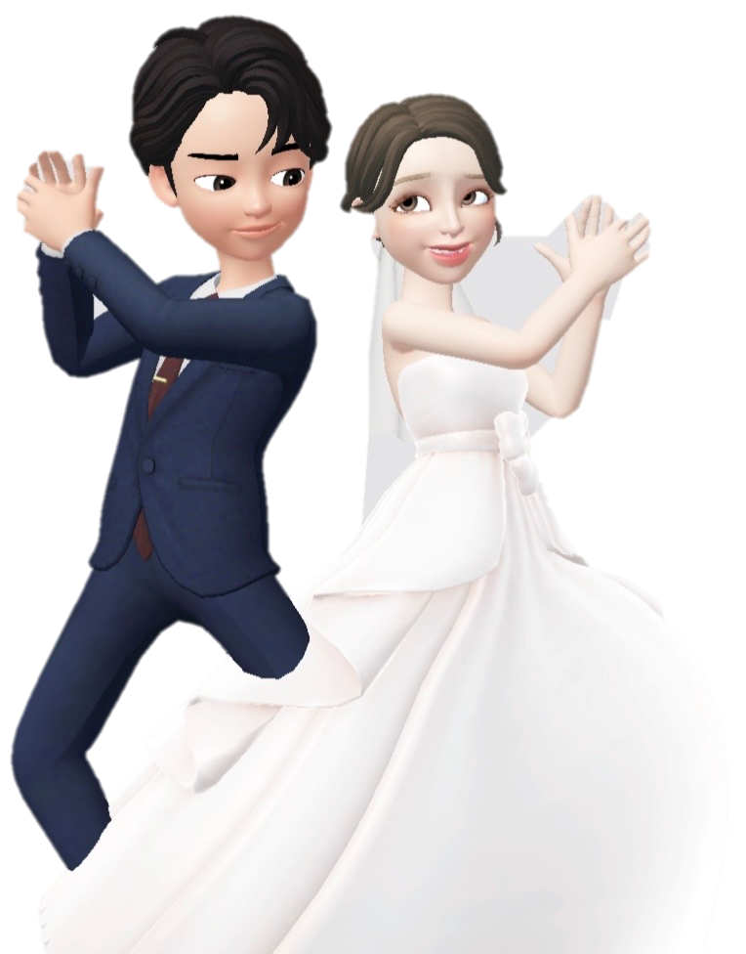
Weddingram
フラメンコ！！

Slide 8
Weddingram
お祈りポーズ

Slide 9
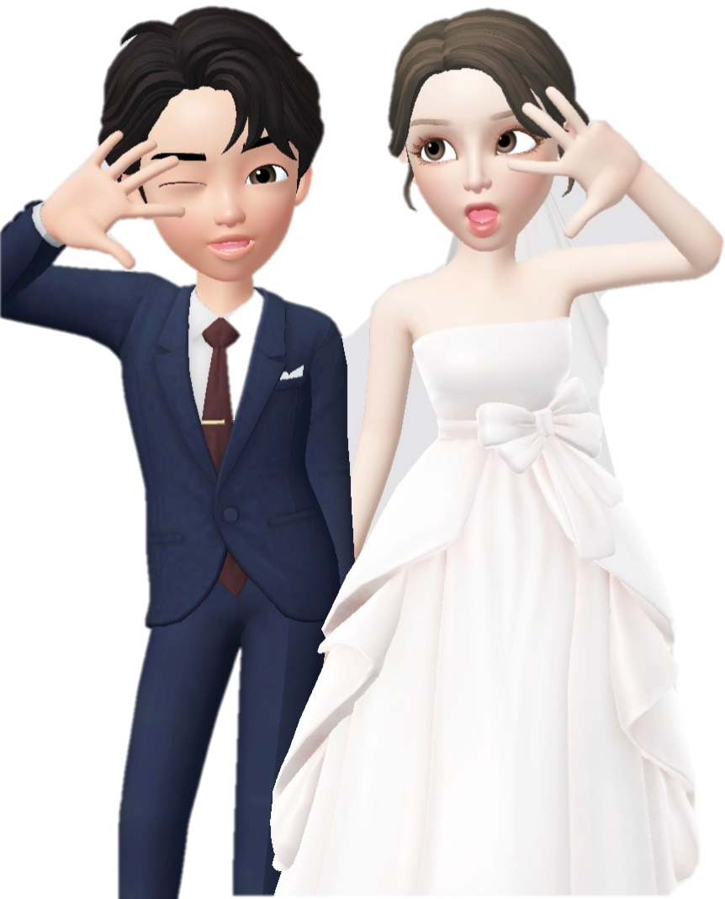
Weddingram
ギャルポーズ

Slide 10
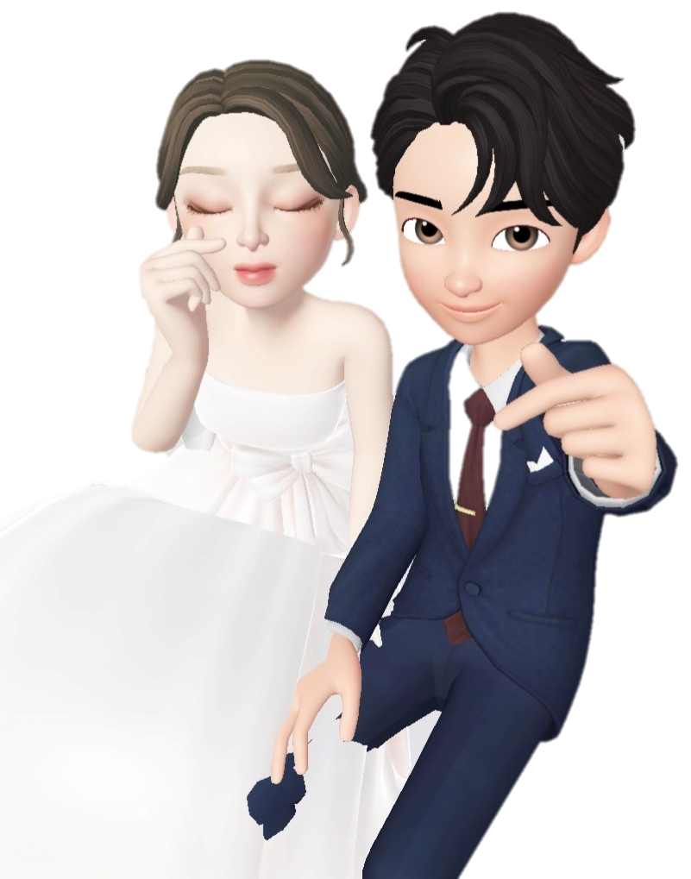
Weddingram
指ハート♡

Slide 11
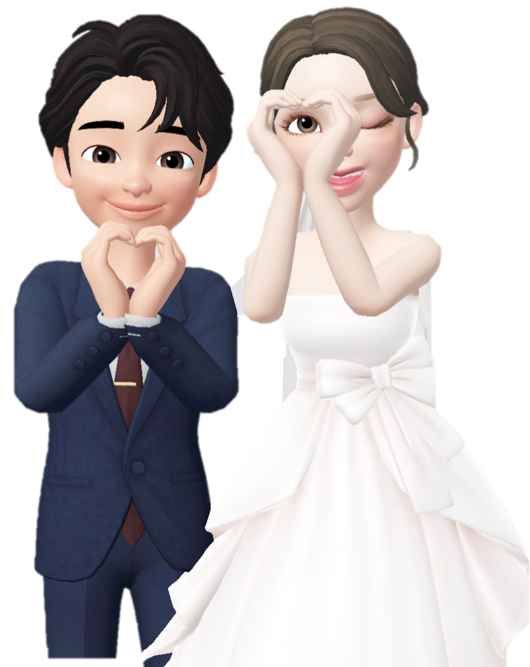
Weddingram
両手でハート♡

Slide 12
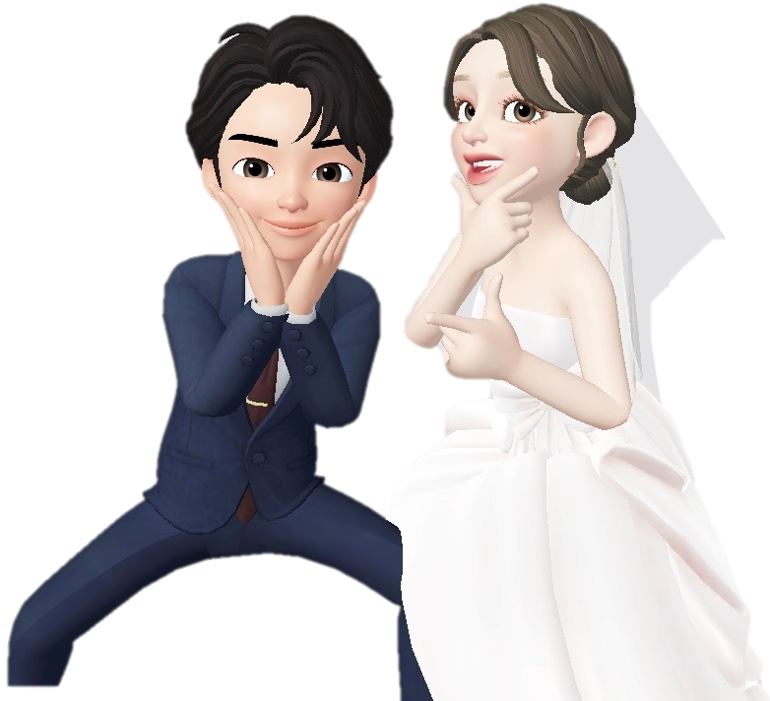
Weddingram
おふざけポーズ

Slide 13
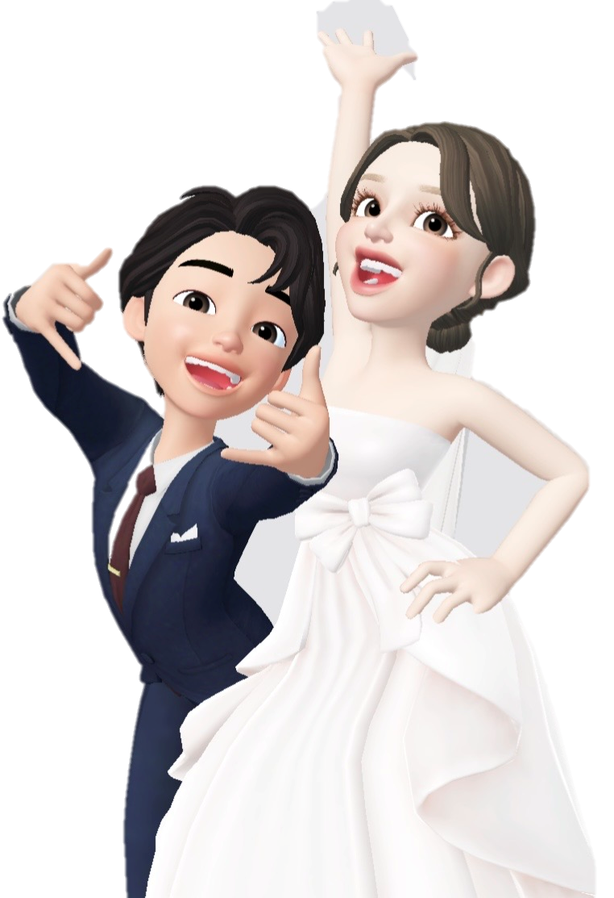
Weddingram
ウキウキポーズ

Slide 14
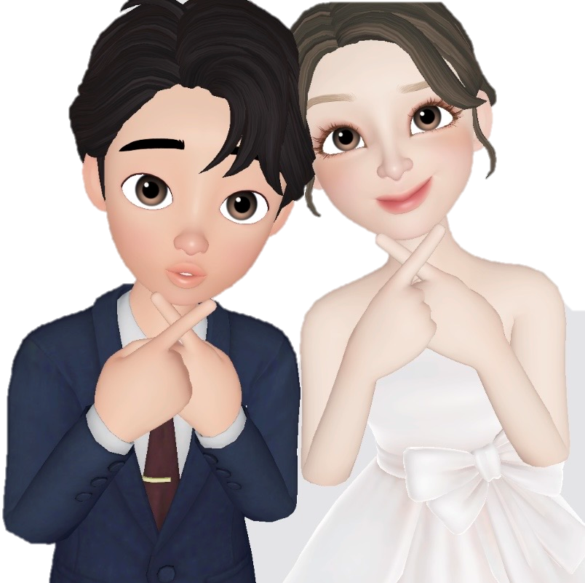
Weddingram
ヤマハート♡

Slide 15
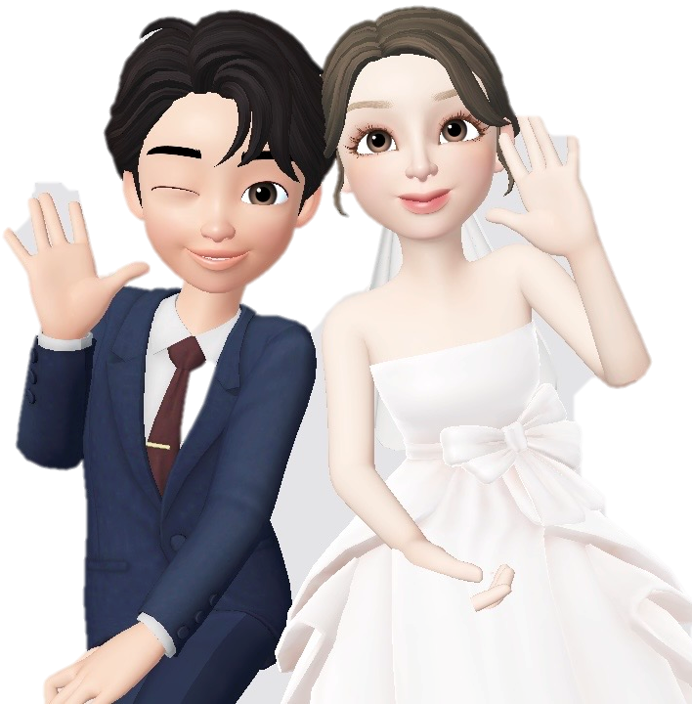
Weddingram
キュートガール

Slide 16
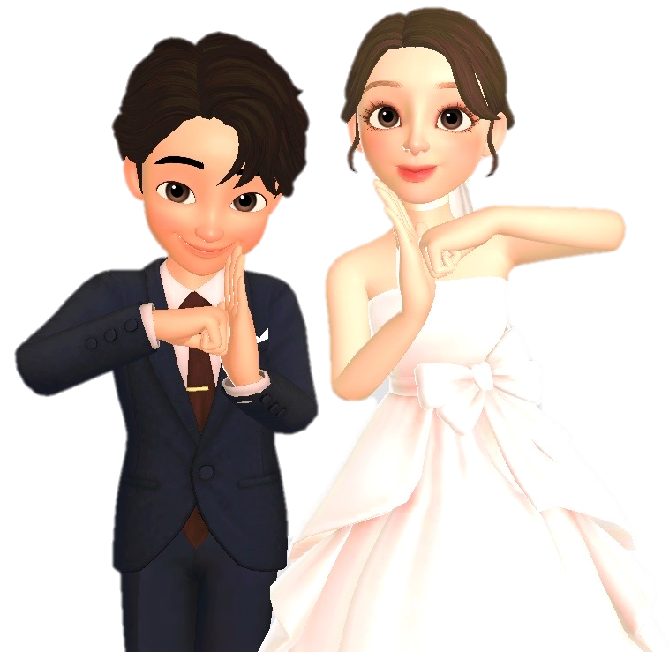
Weddingram
チャイナポーズ

Slide 17
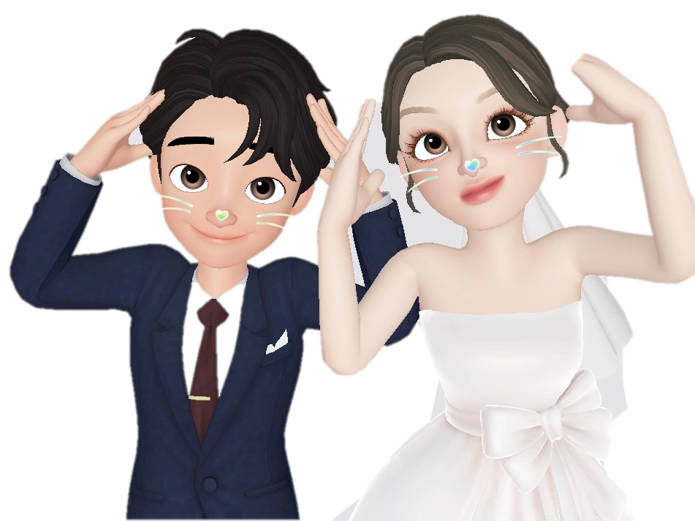
Weddingram
ワンちゃんポーズ

Slide 18
Weddingram
さくピース！！

Slide 19
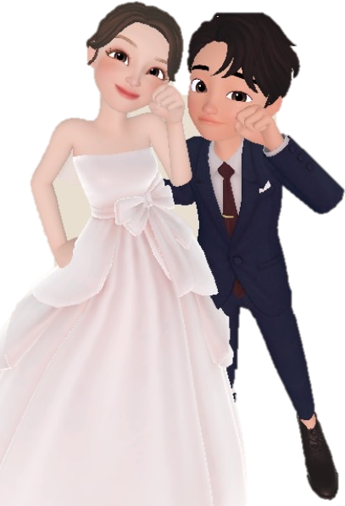
Weddingram
にゃんこポーズ

Slide 20
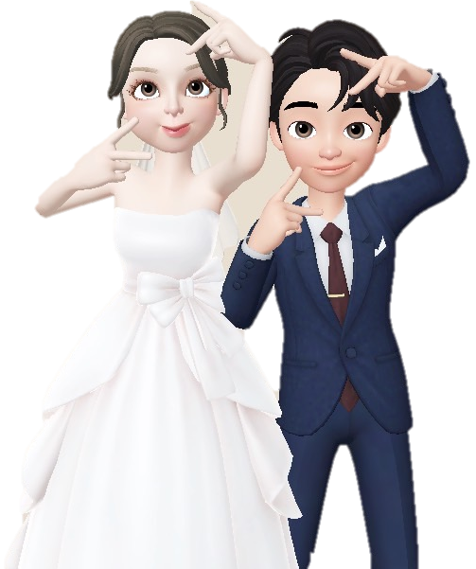
Weddingram
Ｚポーズ

Slide 21
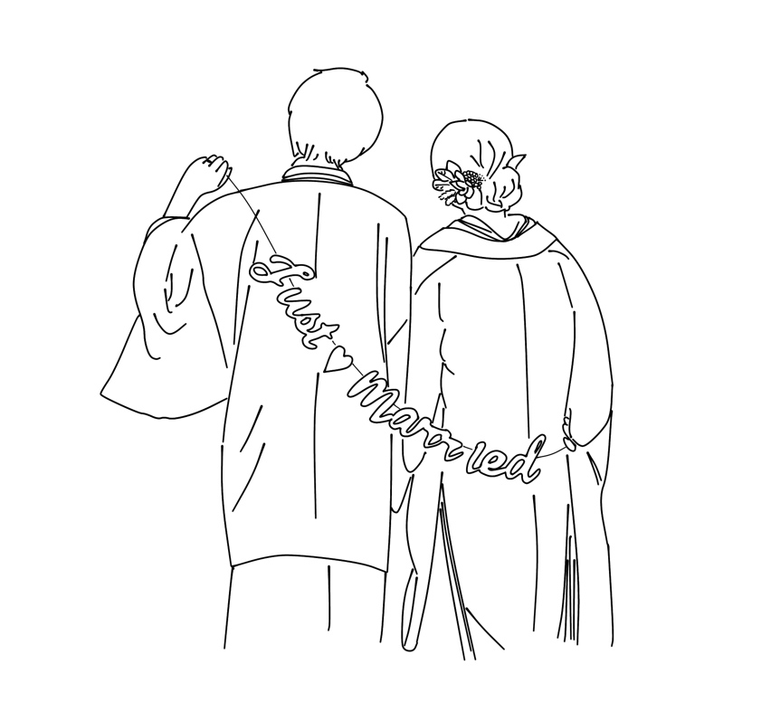
Let’s enjoy!!

